Slide 1
Automated Financial Investment System
Projet tuteuré
BERVOET Adrien
Carré Ludovic
DUT Informatique – 2nde année

Slide 2
Introduction
Lexique
Description
Générale
Point de vue utilisateur
Exigences fonctionnelles ou non
Structurations
Utilisateurs
Investissements
Réalisation et conception
Obtention des données
Interface
Schéma financier théorique
Schéma financier final
Bilan
Organisation
Finalisation
Impressions
Conclusion
Sommaire

Slide 3
Introduction
Lexique
Description
Générale
Point de vue utilisateur
Exigences fonctionnelles ou non
Structurations
Utilisateurs
Investissements
Réalisation et conception
Obtention des données
Interface
Schéma financier théorique
Schéma financier final
Bilan
Organisation
Finalisation
Impressions
Conclusion
Sommaire

Slide 4
Introduction
La finance influence la vie humaine sur de nombreux plans, de l’économie à la politique.
La quantitative finance utilise des mathématiques complexes et à pour but de prédire l’avenir.
Le système étudié permet de s’intéresser à l’automatisme, le machine learning, le Big Data…
Un projet qui s’écarte des chemins trop souvent empruntés est plus intéressent.
Nécessite de très bonnes compétences techniques et permet donc de les développer.
Permet de d’apprendre et comprendre des notions jamais abordés en cours jusqu’ici.

Slide 5
Introduction
Lexique
Description
Générale
Point de vue utilisateur
Exigences fonctionnelles ou non
Structurations
Utilisateurs
Investissements
Réalisation et conception
Obtention des données
Interface
Schéma financier théorique
Schéma financier final
Bilan
Organisation
Finalisation
Impressions
Conclusion
Sommaire

Slide 6
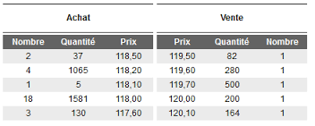
Lexique
Ordre financier :
Option, warrant, tracker : Appellés derivatives en Anglais, ce sont des produits financiers dérivés d’autres produits.

Slide 7
Introduction
Lexique
Description
Générale
Point de vlue utiisateur
Exigences fonctionnelles ou non
Structurations
Utilisateurs
Investissements
Réalisation et conception
Obtention des données
Interface
Schéma financier théorique
Schéma financier final
Bilan
Organisation
Finalisation
Impressions
Conclusion
Sommaire

Slide 8




Description
générale
Application
Etablissement financier
Classe moyenne
Exigences générales
- simplicité
- clarté
- complet
- disponible
- rassurant
Notes:
Système automatisé non dédié à des établissements financier mais aux personnes qui n’ont pas le temps, l’envie ou les compétences pour investir seul.
Le système devrait donc avoir une interface graphique pour être clair et simple d’utilisation, les informations disponibles sont restreintes volontairement puisque le public visé n’est pas celui des professionnels et les seuls informations divulguées ont pour rôle de rassuré l’utilisateur. Il nous était impossible de réaliser de vrais achats et ventes donc le système est une simulation d’un système réel, que l’on ne peut pas créer, ayant pour rôle principale de rassurer le client potentiel sur la rentabilité du vrai AFIS.

Slide 9






Description
point de vue utilisateur
Site internet (téléchargement)
Profil (formulaire de choix)
Utilisateur
Visualiser les informations
Historique
Individuel
Groupe
Notes:
Site internet : Le site Internet permettra dans un premier temps de télécharger le logiciel AFIS et de créer un compte
Profil : complétion du profil que le système emploiera permettant de déterminer la stratégie d’investissement. Les informations à compléter vont du revenu stable moyen au montant d'endettement de l’utilisateur
Info individuel : consultation des actions / options qu’il possède ainsi que leurs valeurs cumulées à la vente et la valeur cash flow
Info groupe : Cela permet à l’utilisateur de visualiser les actions/options détenues par ses groupes ainsi que la valeur à la vente de ces derniers. Il aura la possibilité de rejoindre un groupe de manière automatique ou manuelle
Historique : Il sera possible de visualiser les différentes transactions effectuées par le système : ventes ayant créées un bénéfice X, achat d’une action au cours Y,etc…

Slide 10
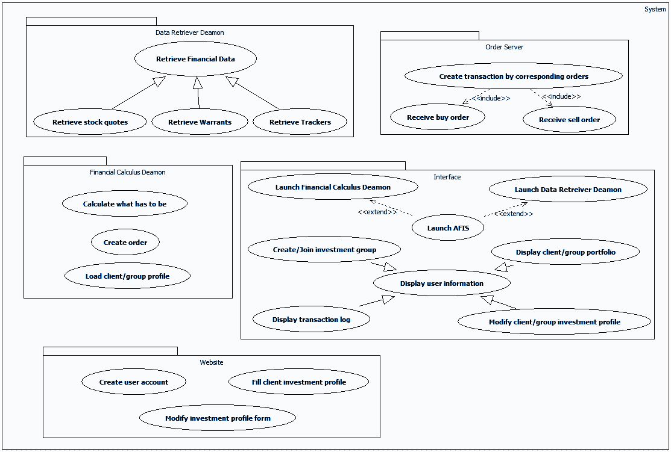



Description
exigences fonctionnelles ou non
Fonctionnel
Non fonctionnel
Interface simple et ergonomique
Code en anglais
Application en
anglais
Notes:
Data Retriever Daemon ​: partie essentielle chargée de récupérer les cours de bourses intraday des entreprises [ ‟Lecho.be” - compartiment A d’Eurolist - marché de Paris ] (d’autre type non obligatoire trackers et warrants)
Financial Calculus Daemon : partie mathématique du projet. Il traite les données financières du DRD et à l’aide des paramètres d’un client ou d’un groupe, prend la décision d’acheter ou de vendre un certain nombre de titres financiers.
L’interface : utilisateur peut voir son portefeuille et les transactions, modifier son profil, créer/rejoindre un groupe d’investissement. Possibilité de geler le service [ switch : arrêter toutes transactions concernant un compte ]
Order server : Ce serveur est chargé d’attendre la réception d’ordre d’achat ou de vente de titres financiers du système AFIS. Il a également pour rôle d’assurer la correspondance entre les différents ordres de vente et d’achat.
Le site internet ​: il faut créer un compte et remplir son profil d’investissement sur le site, ou sur l’interface. Il permettra à la compréhension du système et à l’aide pour l’utilisation.
Interface graphique simple, ergonomique. Opposition à la complexité des opérations. Accent sur ce que l’utilisateur gagne (mettre en confiance sur l’efficacité, la rentabilité et la sûreté).
Codage modulaire en anglais afin de rendre la maintenance plus simple, abordable et disponible à toutes nationalités.
Application en anglais pour toucher le plus de personnes possibles.

Slide 11
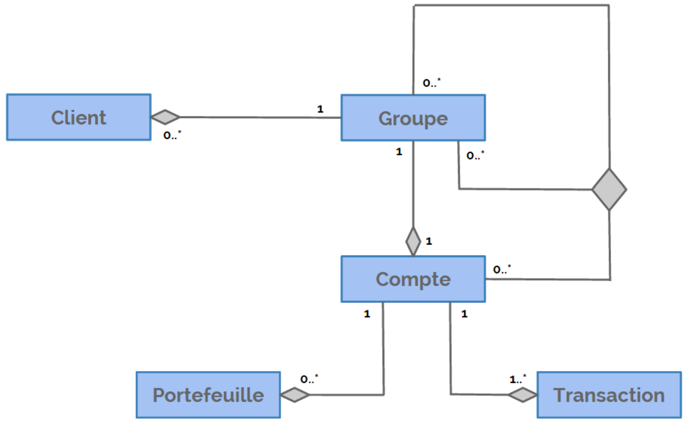












Description
structuration
Utilisateur
Investissement
Avant : database
Création de groupes d’investisseurs
Après : shared memory
Avant : simulation
Avant
un pour tous
Après
un chacun
Après : identification

Slide 12
Introduction
Lexique
Description
Générale
Point de vue utilisateur
Exigences fonctionnelles ou non
Structurations
Utilisateurs
Investissements
Réalisation et conception
Obtention des données
Interface
Schéma financier théorique
Schéma financier final
Bilan
Organisation
Finalisation
Impressions
Conclusion
Sommaire

Slide 13





Réalisation & conception
obtention des données
1ère version
2ème version
3ème version
4ème version
2.0
Format
Multiplicité
Requête multiple
HTTPS
Requête multiple
Notes:
● Décodage des données au format Json récupèré de manière brut caractère par caractère [avantage plus rapide et simple / désavantage non scalable].
● Sécurisation des threads pour la récupération des warrants et trackers (nombre plus conséquent) besoin de threads récupérant de manière simultanée les données et un thread de processing ⇒ implémentation d’une gestion de la sécurité.
● Requêtes multiples : fonctionnait ½ fois ; cela venait des serveurs de "Lecho.be". ⇒ envoyer une erreur non gérer.
● HTTPS : manque d’informations à propos des warrants et trackers non disponibles, il fallait un sites bancaire ⇒ possède une sécurité ssl ⇒ abandon des titres warrants et trackers.
● Requêtes multiples 2.0 : manquait plus qu'à mettre en boucle éternelle ⇒ échec pour une raison parfaitement inconnu. supposition : étant qu'après avoir outre passé les serveurs de substitutions d'akamai netsession, le serveur générale (lecho.be) limite le nombre de requête à exécuté pour le client, de ce fait, la récupération de donnée ne peut tenir que dans une boucle de 2 ou 3 tics.

Slide 14
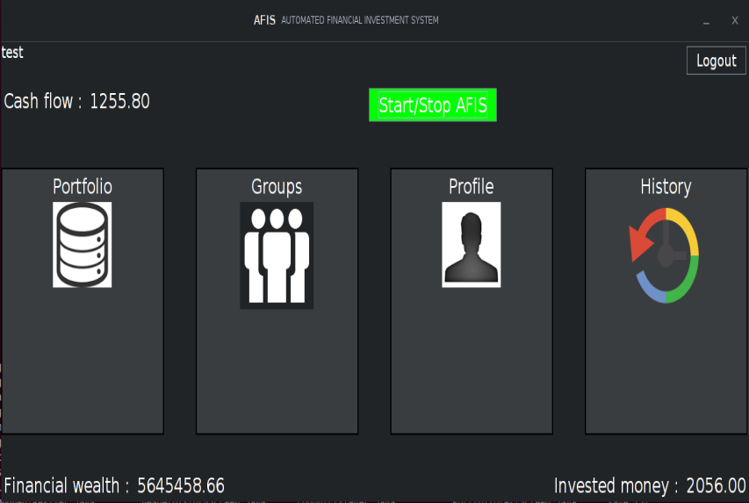
Réalisation & conception
interface
Un bouton permettant de lancer ou arrêter AFIS.
Des threads qui ont pour rôle de mettre à jour les valeurs présentés
Panneaux de pilotage de l’application

Slide 15
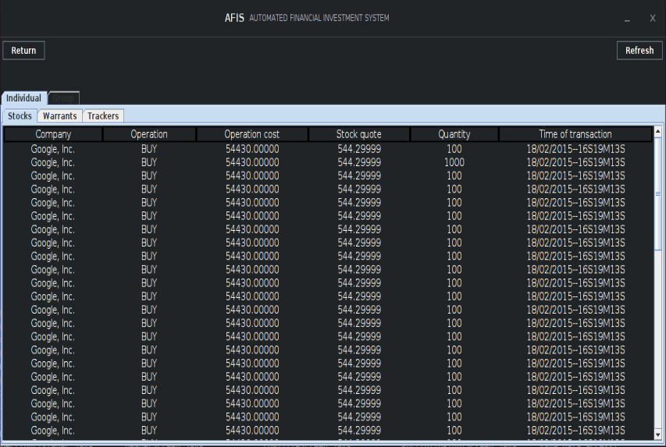
Réalisation & conception
interface
Tableaux a trois et quatre dimensions manipulés afin d’optimiser les requêtes et les déplacements dans le réseau.
Création dynamique d’onglets dans la partie groupe d’investissement.
Utilisation du GridBagLayout pour un plus bel affichage mais une utilisation plus épineuse.

Slide 16
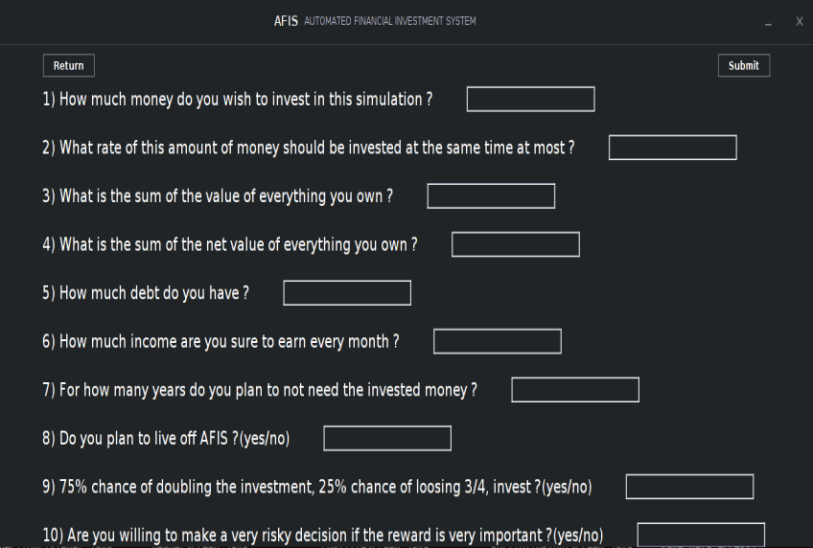
Réalisation & conception
interface
Simple questionnaire à remplir, une vérification des champs est effectuée.

Slide 17
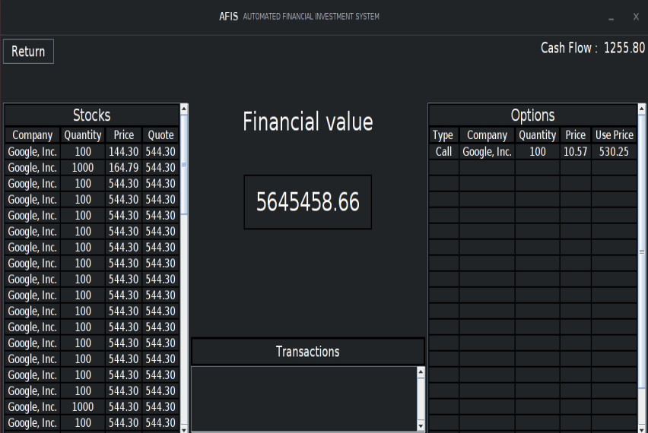
Réalisation & conception
interface
Présence de threads pour l’actualisation des champs.
La console de transactions s’actualise elle même en affichant uniquement les transactions effectuées après l’arrivée sur la page.
Resizing des composants de façon dynamique afin de ne pas avoir des champs sans fin.

Slide 18


Réalisation & conception
schéma financier théorique
Modèle Black Scholes Merton
Formule du coût théorique d’un call :
Formule du coût théorique d’un put :

Slide 19


Réalisation & conception
schéma financier théorique
The Greeks : les indicateurs de changement
Quelques exemples non exhaustifs, il en existe au moins une vingtaine :
Delta : ------> Call
Theta : ------> Call
Charm: ------> Call

Slide 20
Réalisation & conception
schéma financier final
Icone cours de bourse
fleche
icone paquet d’ordre généré
fleche
icone cadenas avec paquet
text sur les champs pris en compte
Icone groupe MASSE
fleche
Icone groupe petit avec cadenas
text sur les champs pris en compte
double fleche des clients et des ordres
Icone de jonction (à chercher)
Si temps mettre l’algo
Notes:
Basé sur les informations que nous possédons.
D'abord regarder quel type d'ordre pourrait être créé via un cours de bourse, soit un achat, soit une vente.
Ensuite, il fallait vérifier le risque de l'ordre [ vélocité (plus elle est haute, plus elle est volatile) // pourcentage-moyen (plus il est haut; plus augmentation est mieux) // le nombre d'action possible ] La moyenne des trois classements permet d'établir le meilleur ordre
Ensuite, les utilisateurs sont classés [ nb membre du groupe est conséquent, solde actuelle est aussi conséquent, le risque souhaité par le groupe est bas, indiquant une envie de stabilité ] Idem pour la moyenne
Jonction entre le classement des meilleurs ordres avec le classement des meilleurs utilisateurs.

Slide 21
Introduction
Lexique
Description
Générale
Point de vue utilisateur
Exigences fonctionnelles ou non
Structurations
Utilisateurs
Investissements
Réalisation et conception
Obtention des données
Interface
Schéma financier théorique
Schéma financier final
Bilan
Organisation
Finalisation
Impressions
Conclusion
Sommaire

Slide 22
Bilan
5.1 Organisation :
Au début du projet, nous avions décidé de se répartir les tâches en fonctions des langages utilisés. Nous avons remis en question ce découpage puisque nous ne pouvions pas développer ensemble, car nous n'habitons pas à proximité. Par conséquent, nous devions développer chacun de notre côté puis mettre en commun. La partie réflexion et structuration du projet à été faite sur plusieurs jours où il a fallu se mettre d'accord sur les possibilités et les compétences. Nous sommes revenus plusieurs fois sur la structuration du système à cause des différentes erreurs rencontrées. De ce fait, une réorganisation du développement a aussi dû être reprise. Nous nous étions donné un diagramme ainsi qu'un tableau permettant d'établir les différentes charges de travail, ces derniers, ce sont alors retrouvé largement modifié de par les difficultés rencontrées.
5.2 Finalisation du projet :
Le projet n’est pas fini, une mauvaise estimation du temps et des compétences nous a amenés aux divers problèmes cités plus haut. En effet, au début lors de l'analyse, la simple lecture d'utilisation, bien que intéressante, était de base compliquée. Mais ce n'est pas cela qui nous a posé problème, c'est tout simplement la base même du système qui s'est retrouvé très conséquente et qui aurait pu à eux seuls être des projets à part sur la récupération de données quelconque via divers moyen, une interface se basant sur diverse possibilité, scalable pour les différents choix ; et enfin le service de création d'ordre qui devait être la partie la plus conséquente et se retrouve restreinte par les autres parties.
Au final nous n’avons pas réalisé le site internet par manque de temps, l’obtention des données est chaotiques mais il nous semble que nous ne sommes pas loin de la solution. Le plus gros problème étant la non implémentation du système de décision d’investissement qui ne pouvait exister que si la récupération de données s’était faite sans autant de problèmes. L’interface elle est complète et est une bonne base modulaire qui nous permettra de facilement continuer le projet si l’on le souhaite en école d’ingénieur par exemple ou sur notre temps libre.

Slide 23
Introduction
Lexique
Description
Générale
Point de vue utilisateur
Exigences fonctionnelles ou non
Structurations
Utilisateurs
Investissements
Réalisation et conception
Obtention des données
Interface
Schéma financier théorique
Schéma financier final
Bilan
Organisation
Finalisation
Impressions
Conclusion
Sommaire

Slide 24
Conclusion
Ce que l’on retient de ce projet tuteuré
Projet lié à un domaine inconnu ce qui nous a beaucoup appris
C’est bien d’être ambitieux mais il faut rester réaliste
La communication est très utile pour résoudre les problèmes théoriques
Segmenter les différentes parties en gros blocs complique l’entraide

